Slide 1
Enevælde.
ANS. 2020

Slide 2
To historiske perioder - to forskellige strømninger på samme tid
Enevælde
Oplysningstiden
Enevælde = en styreform i Europa fra midten af 1600-tallet til 1800-tallet og i Danmark 1660-1848.
Magten hos én person.
Begrænsninger af frihed.
Ideer om demokrati, ytringsfrihed, religionsfrihed mv., der herskede i Europa og Danmark fra ca. 1680 til 1800-tallet.

Slide 3
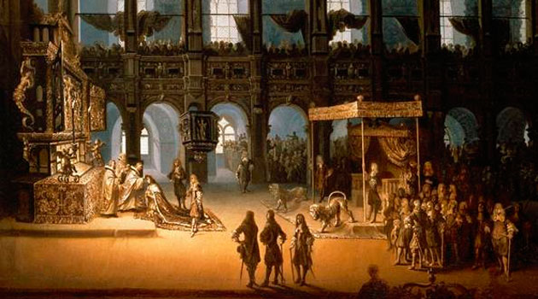
Her bliver enevælden indsat som en jordisk stedfortræder for Gud.

Slide 4
Her bor enevælden.
Versailles i Frankrig
Amalienborg i Danmark

Slide 5
Befolkningens levevilkår under enevælden
Høj børnedødelighed.
De fleste mennesker boede på landet i landsbyer på fæstegårde eller som husmænd eller landhåndværkere under de store godser.
Stavnsbåndet (DK. 1733-1788/1800): En mand i alderen 4/14 – 36/40 år kunne ikke forlade det gods, som han hørte under ved fødslen.

Slide 6
Enevældens magtiscenesættelse: Barokken
Billedanalyse:
Benoît Le Coffres portræt af Frederik 4. i kroningsdragt fra ca. 1700.
Hvad beretter billedet om?
Hvad er billedets tendens?
Hvordan anvendes billedets komposition og symboler til at iscenesætte enevældens magt?
Hvem er afsenderen?
Hvad er billedet en troværdig kilde til?

